Slide 1


Slide 2
Code For Better_Hackthon
团队介绍：
团队名称：skywxp
团队成员：魏熙朋
成员工作：负责前端后端的全部工作，数据库调试，框架实现等。
联系方式：QQ：714459275

Slide 3
Code For Better_Hackthon
作品介绍：
本系统是一套优秀的管理系统，具有高度的拓展性和可用性，实现了基础的增删查该能，对页面的ui进行了底层的设计与优化，达到了很好的视觉效果，可以让用户更加舒适的使用该系统。
本系统后端由spring框架构成，权限验证使用springsecurity保证了系统权限验证的安全性，让系统具有了更高的安全性，
同时，得益于优秀的spring框架性能，该系统在速度体验上非常优秀，页面绘制与跳转使用了优秀的Thymeleaf引擎使得系统性能更上一层楼。
该系统采用了Mybatis作为持久层框架，使得后端数据查询速度得到了很大的提升。同时预留了规范化的接口，可供二次开发使用。

Slide 4

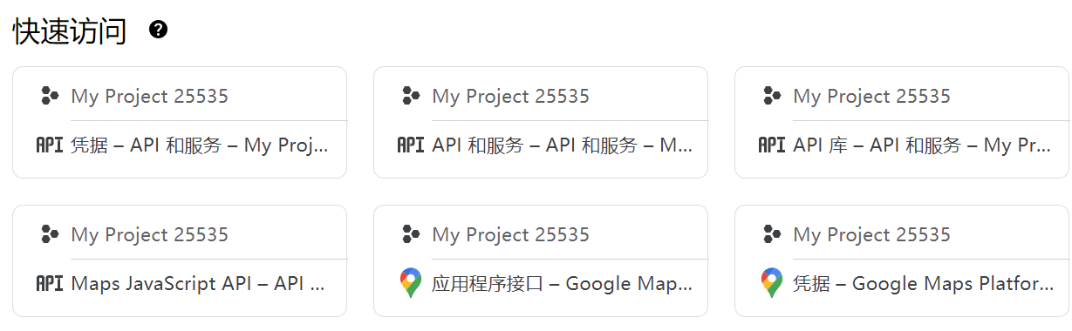
Code For Better_Hackthon
谷歌技术一览：
本系统采用了谷歌云（GoogleCloud）的地图API接口，在JAVA开发中实现了google-map接口并成功使用，使得用户可以查询当前的位置，以及借阅书籍的位置。
该实现是的后续书籍来源地统计功能做好了技术准备，后续本团队将借助大数据平台对书籍来源地以及借出地做出统计，达到高可用性能级别，可以向用户展示关于书籍热度，书籍流动，以及为企业商用提供有用信息。

Slide 5
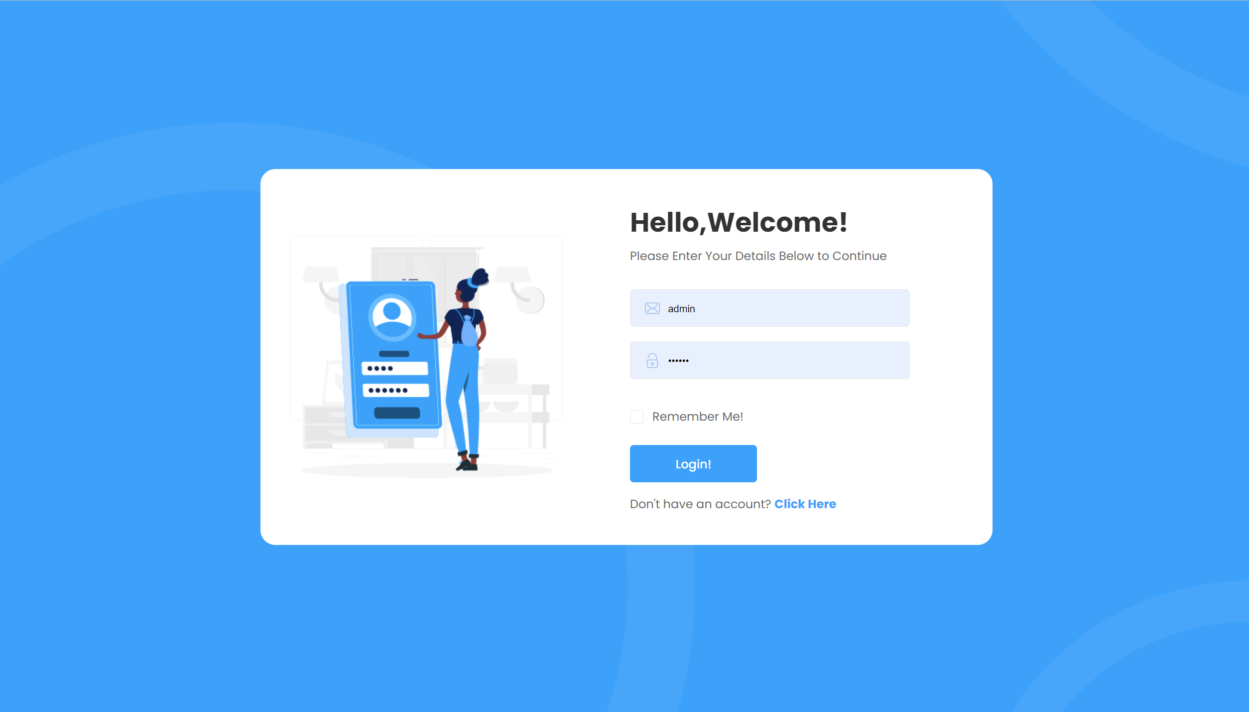
Code For Better_Hackthon
作品截图：登录主界面

Slide 6
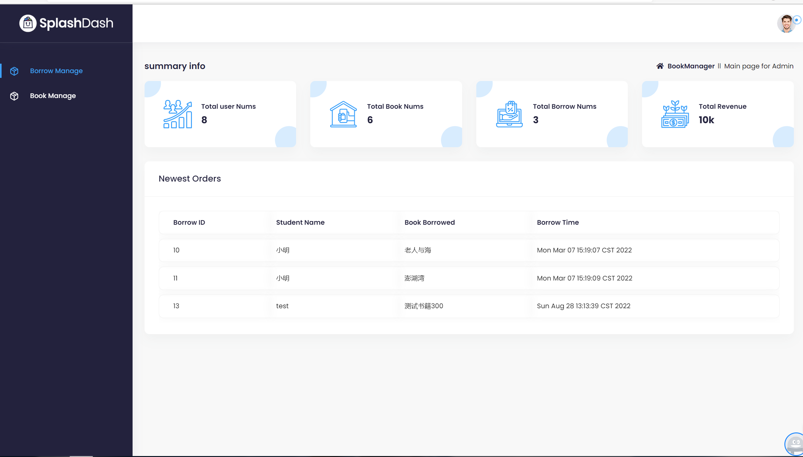
Code For Better_Hackthon
作品截图: 主界面

Slide 7
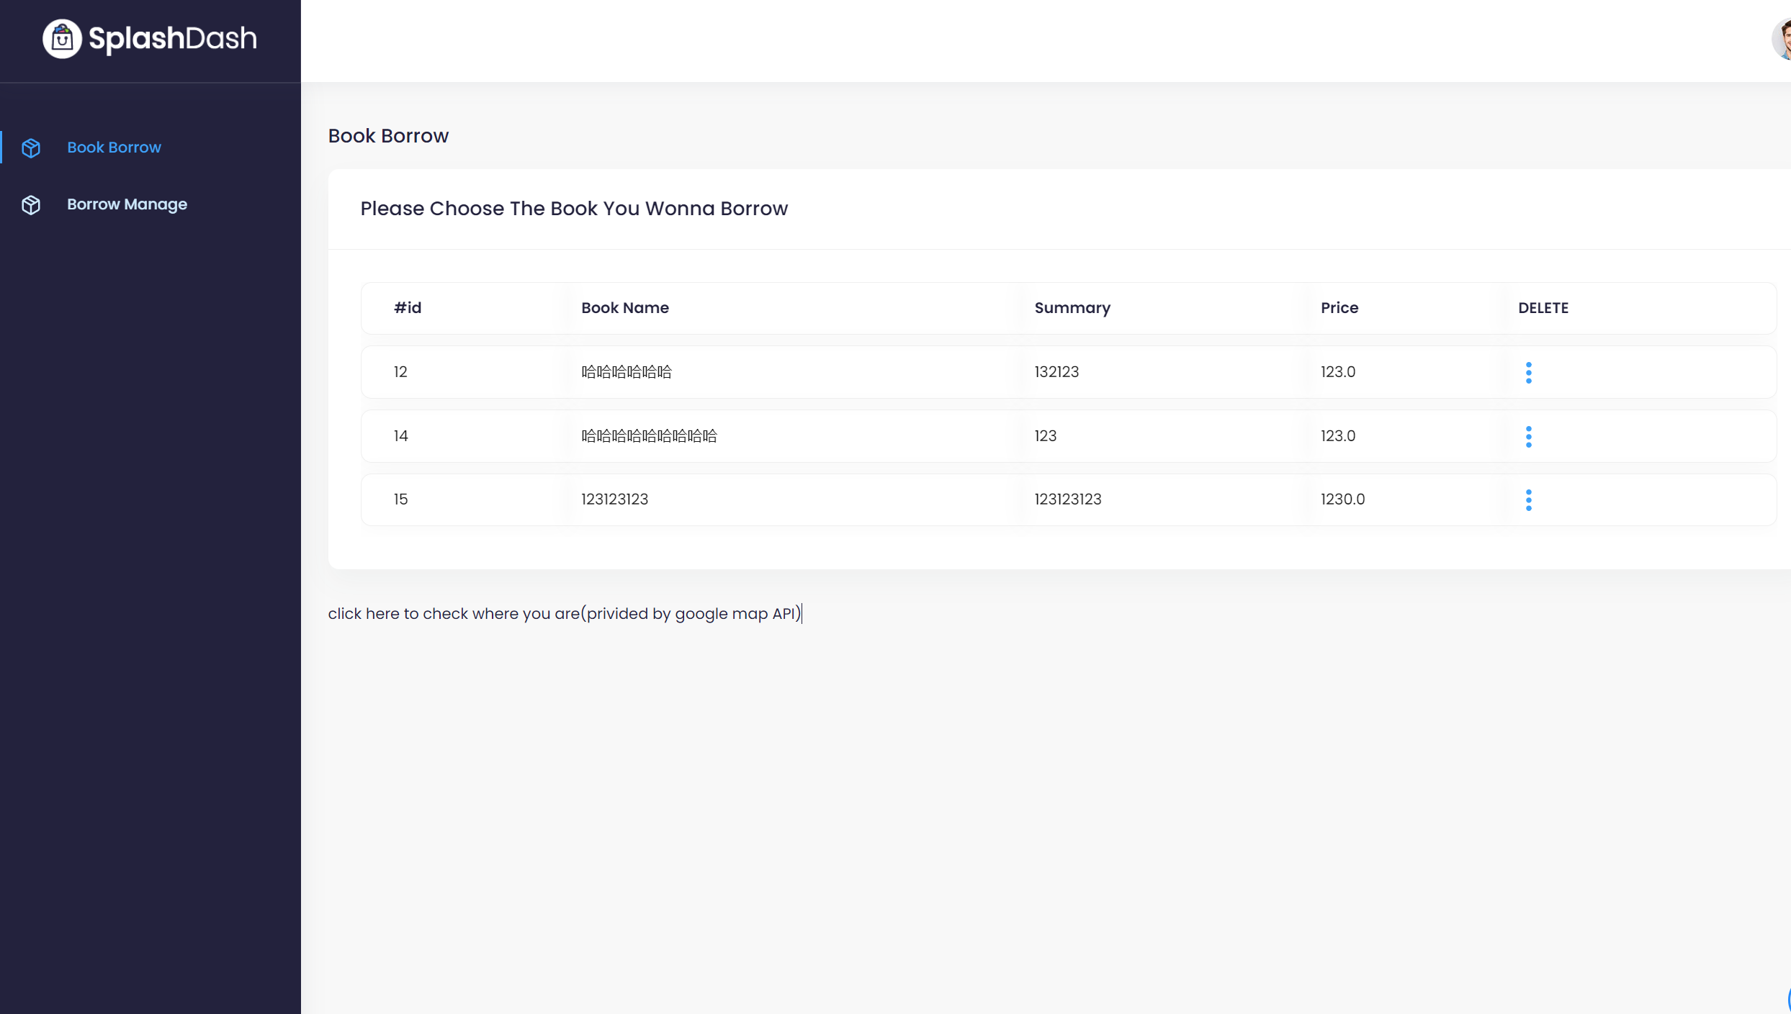
Code For Better_Hackthon
作品截图: 管理界面

Slide 8
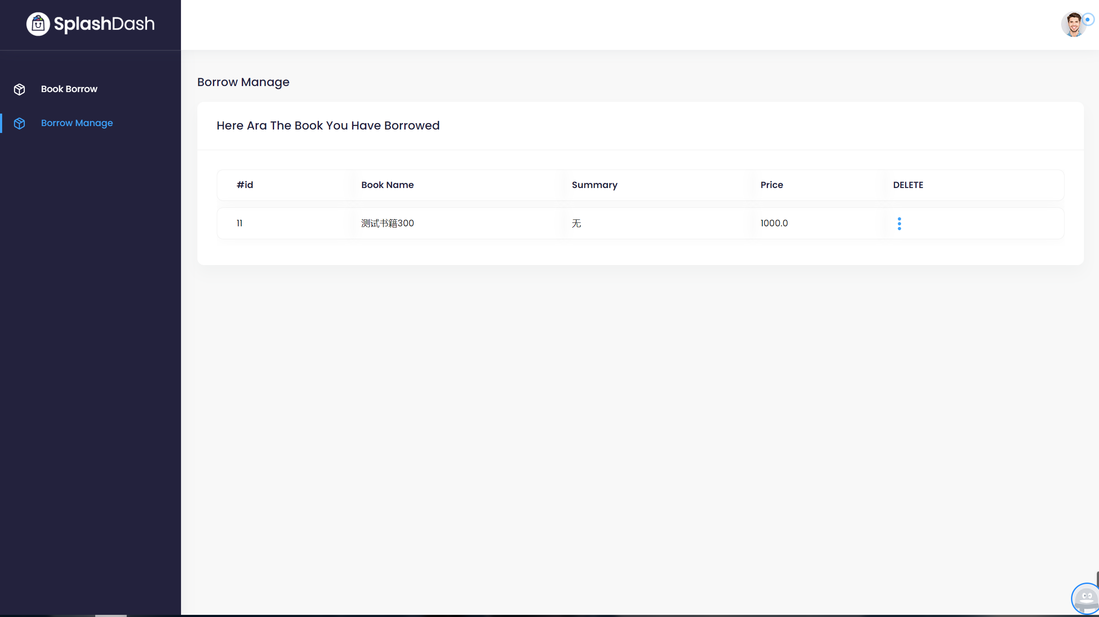
Code For Better_Hackthon
作品截图: 管理界面

Slide 9
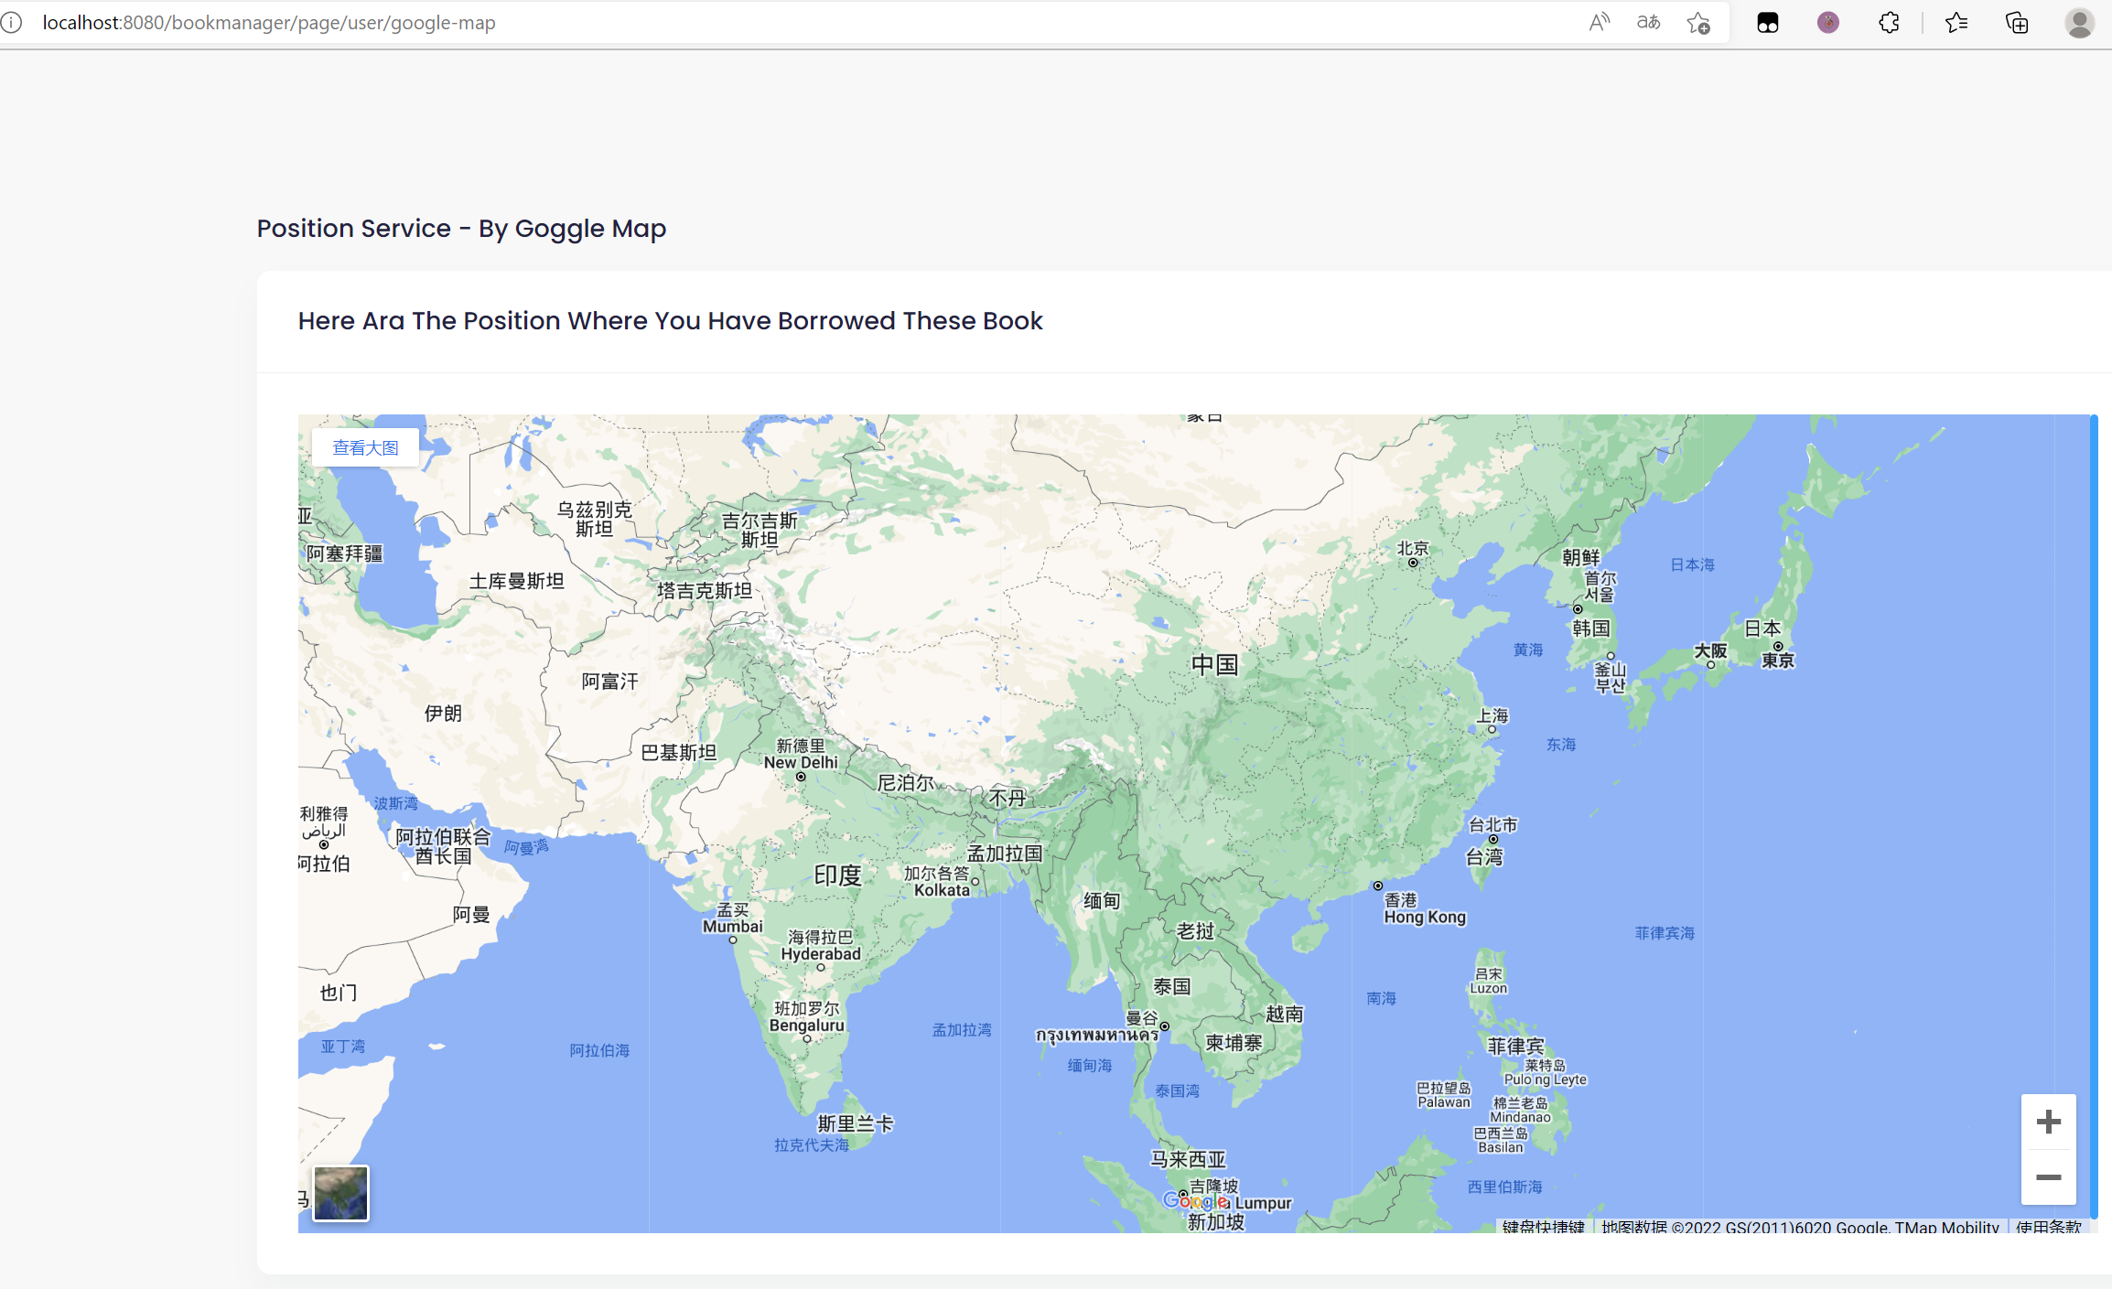
Code For Better_Hackthon
作品截图: 谷歌地图信息界面

Slide 10
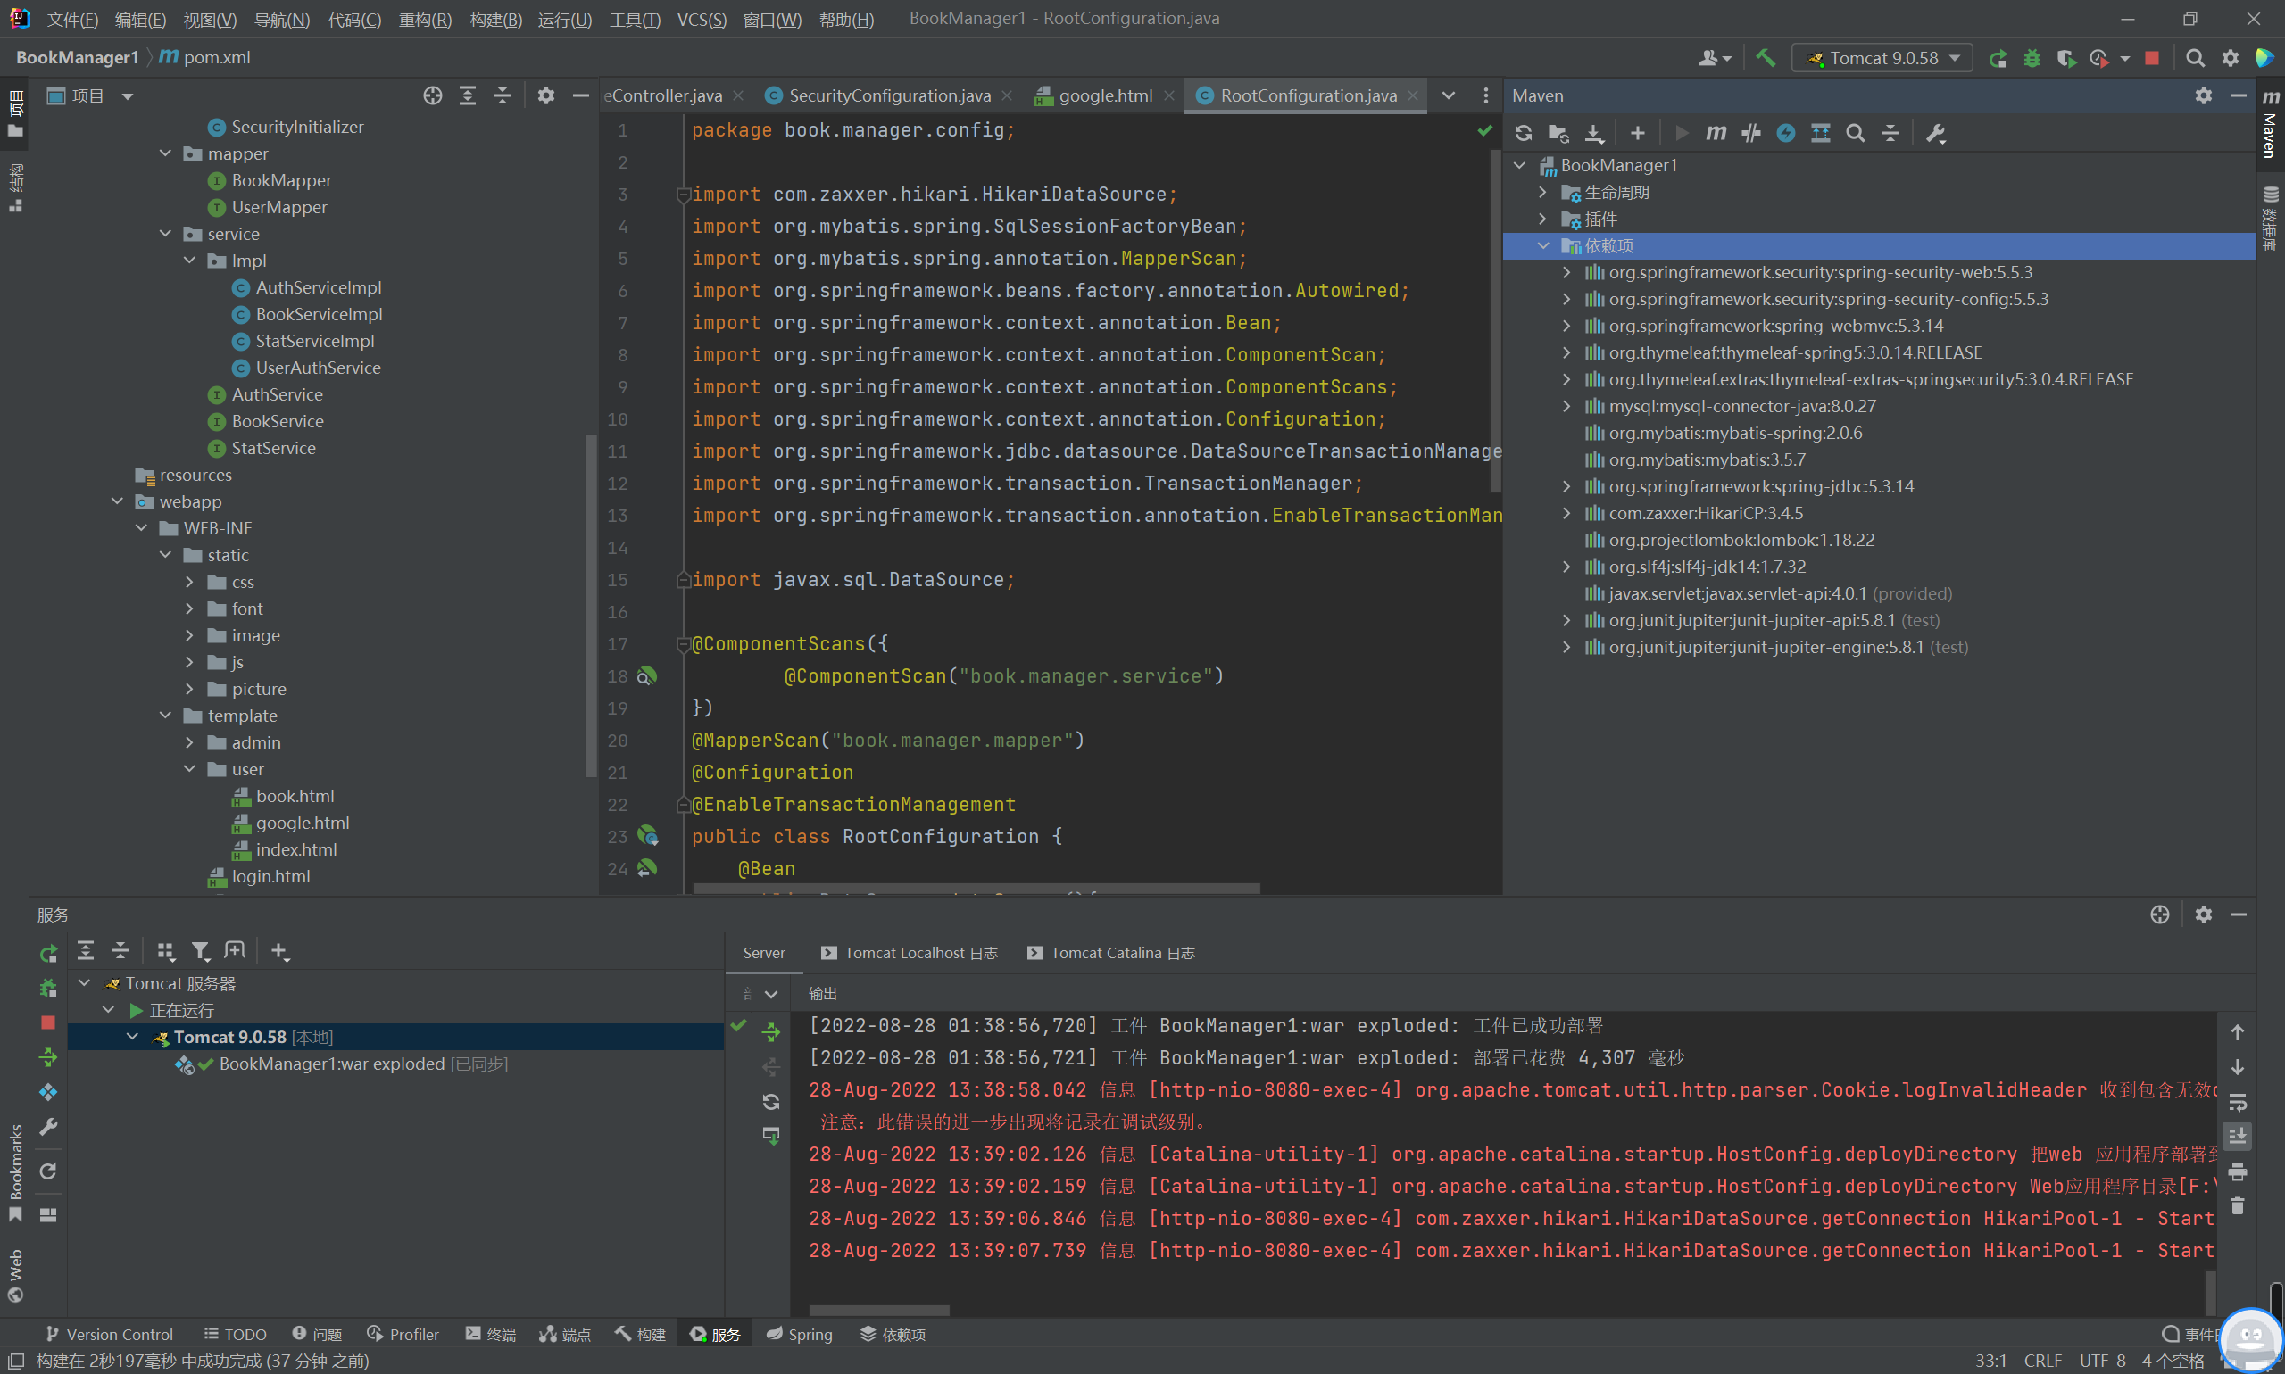
Code For Better_Hackthon
安装编译指南
1.请在2021版本下的idea编译器打开本项目，在maven管理中导入相应依赖。

Slide 11
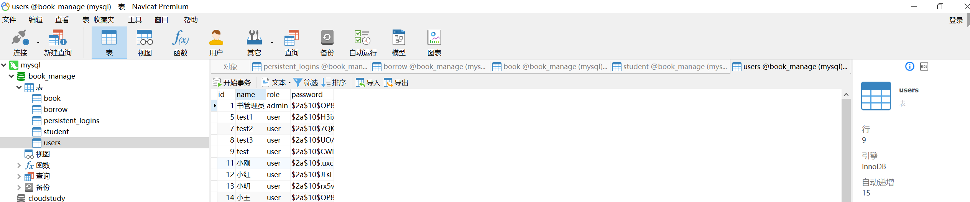
Code For Better_Hackthon
安装编译指南
2.导入完成后请按照MVCConfiguration类中按标准在本地mysql数据库中导入相应测试数据（已提供：book_manage.sql），之后则可以使用。

Slide 12
Code For Better_Hackthon
安装编译指南
3.完成上述步骤之后就可以运行项目了，登录请按照数据库中的账号密码进行登录。

Slide 13
Code For Better_Hackthon
作品价值：
作为一个由spring框架支撑，实现google-cloud接口的管理项目，该项目可以极大地提升用户处理信息，使用服务的速度，除了基础的功能以外，用户可以统计目标的流动信息和地理位置信息，并对数据进行处理，可以得到更大的价值。本项目预留了接口，可供二次开发，开发者可以在该项目基础上做出其他功能的实现，创造更大的价值。
生活上的改变：
高性能系统的部署与应用可以加速信息的处理，使得人们的日常更为高效简洁，人们不再需要四处搜集信息，在这个平台上，人们的生活等方面变得简洁无比。这也是我们开发者的最终目标，依赖于谷歌云的接口，我们开发者可以实现各种各样的功能，达到各种便捷的软件功能的实现。代码构建世界，代码加速世界。

Slide 14
Code For Better_Hackthon
谢谢观看
团队：skywxp

